Slide 1

Công nghệ 4
Chủ đề 2
Thủ công kĩ thuật
Bài 2: Làm chong chóng

Slide 2



Slide 3


Trò chơi “Hộp quà bí mật”
Trong hộp quà là cái gì?
Bốn cánh nở đẹp
Chẳng khác đoá hoa
Gió mát thổi qua
Xoay tròn hết cánh.

Slide 4

Trò chơi “Hộp quà bí mật”
Trong hộp quà là cái gì?
Bốn cánh nở đẹp
Chẳng khác đoá hoa
Gió mát thổi qua
Xoay tròn hết cánh.

Slide 5


Slide 6

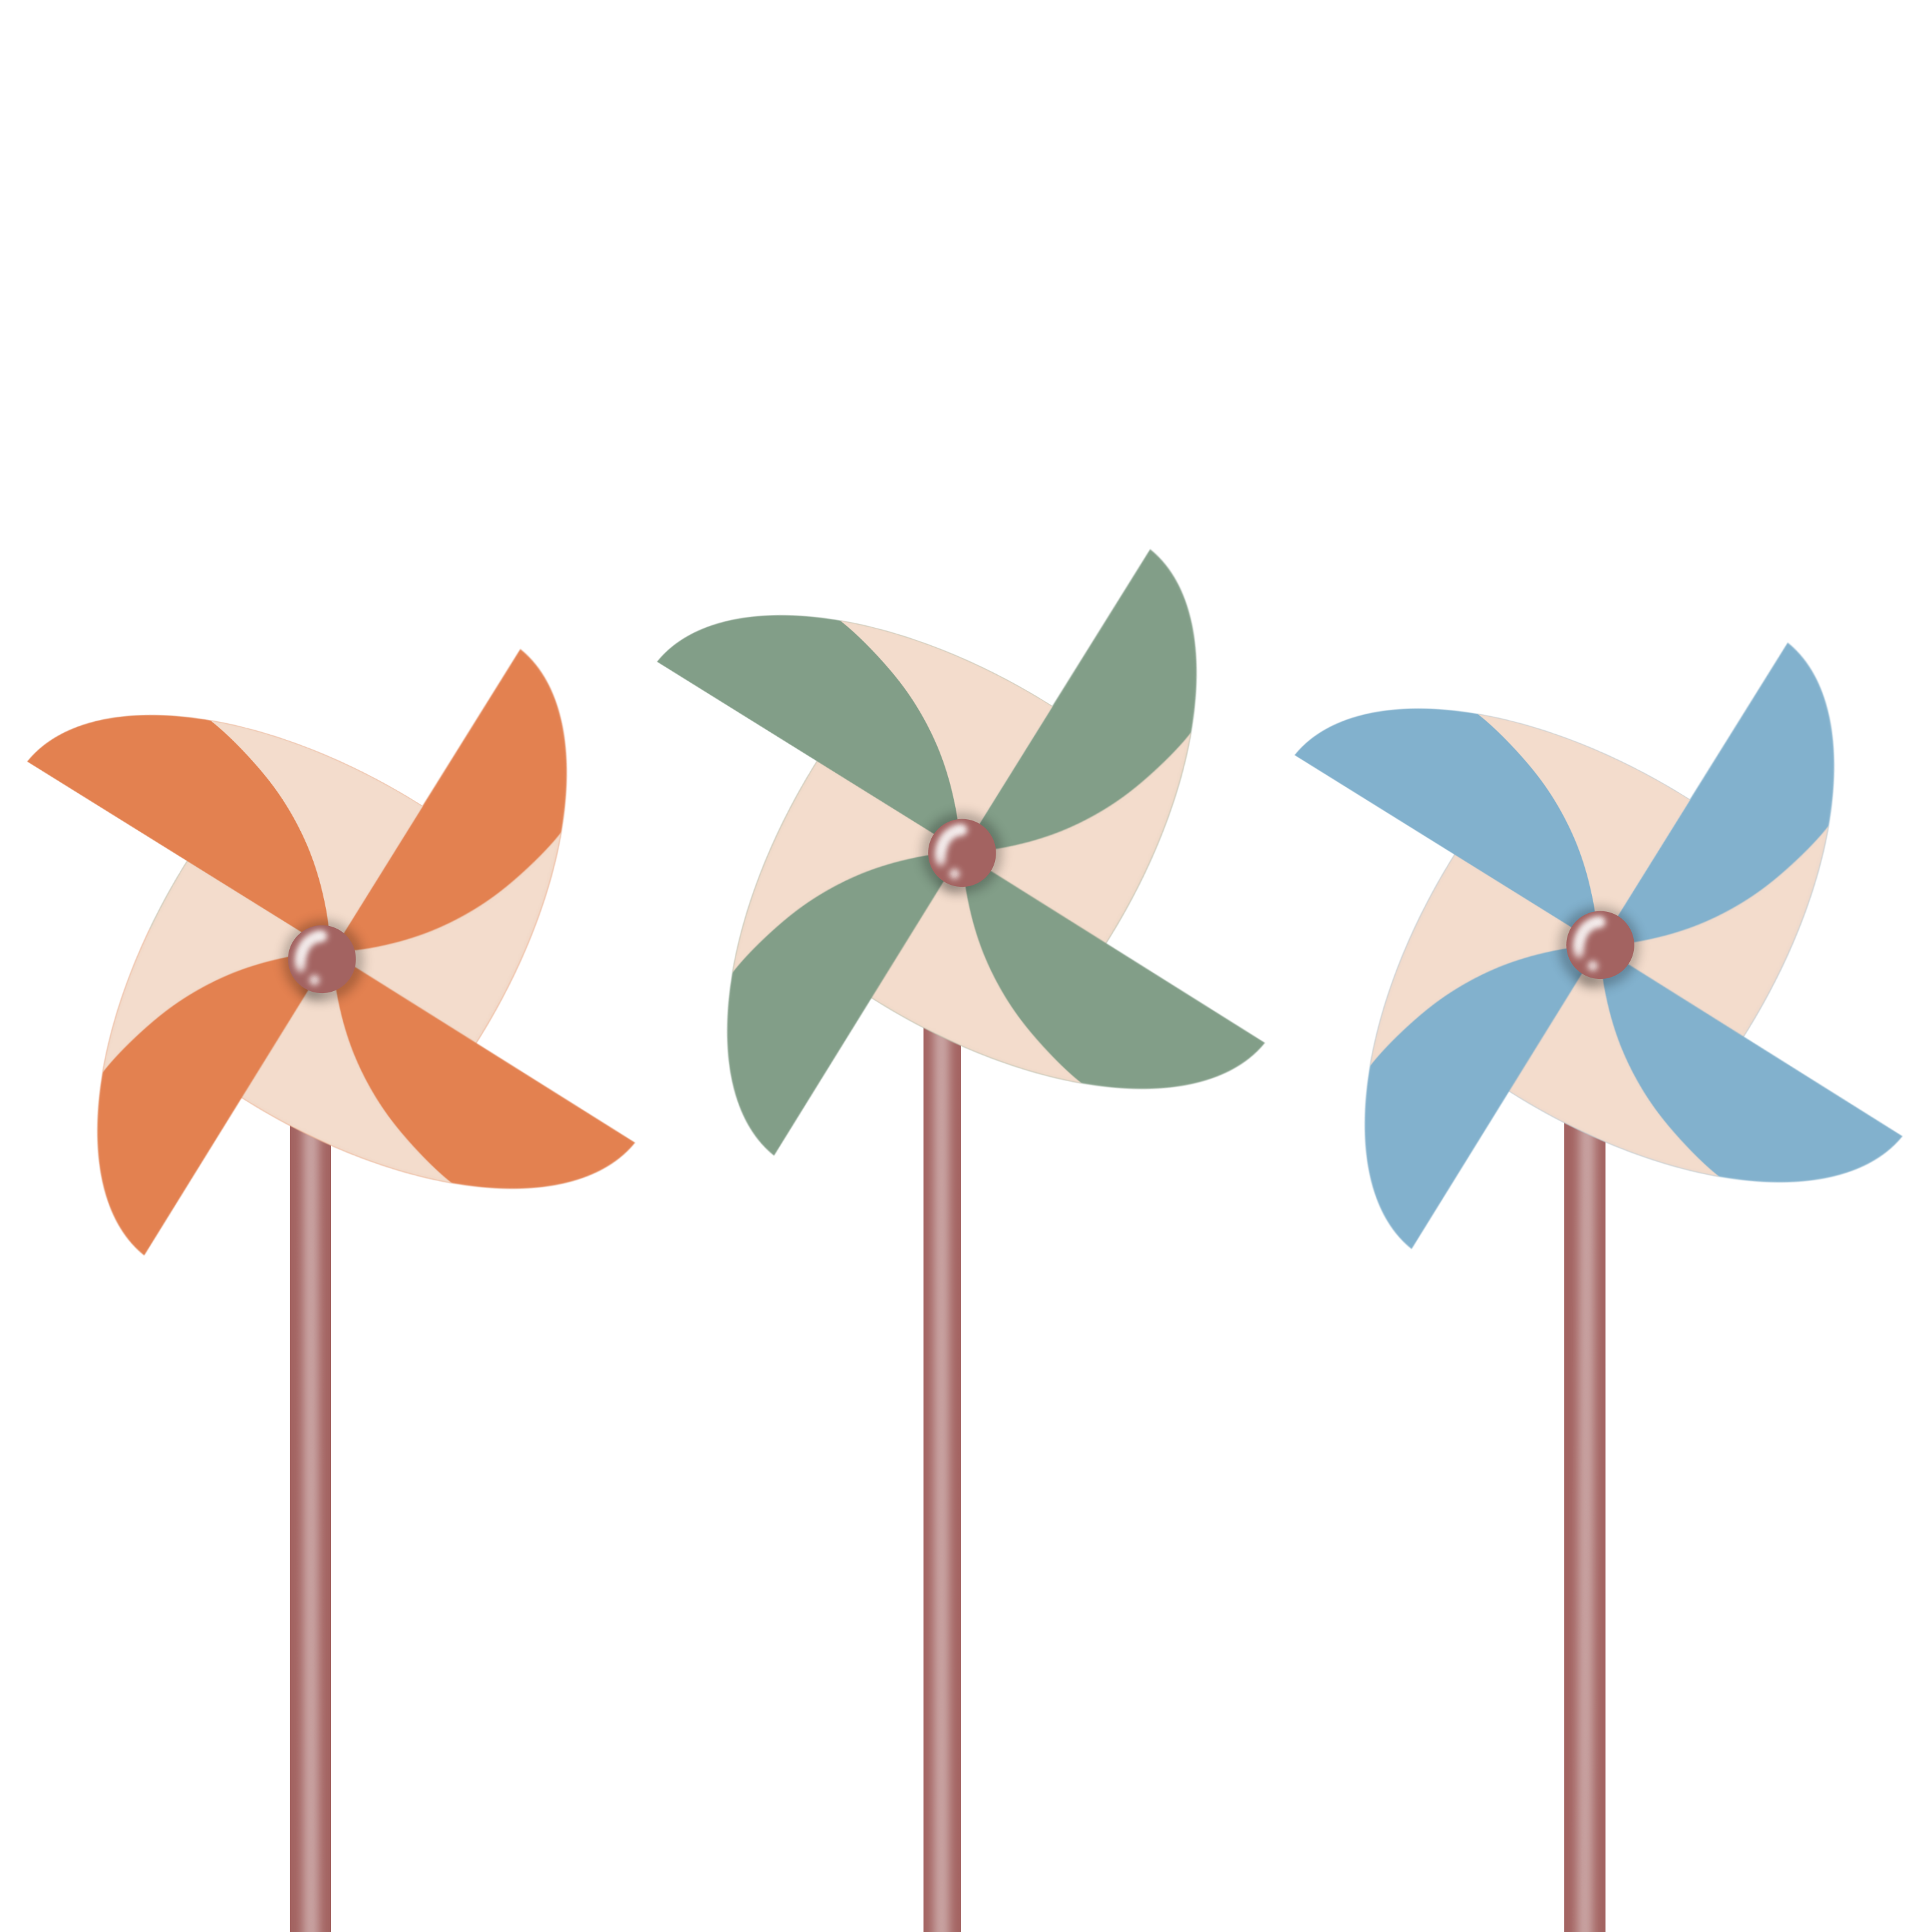
A
Sản phẩm mẫu

Slide 7

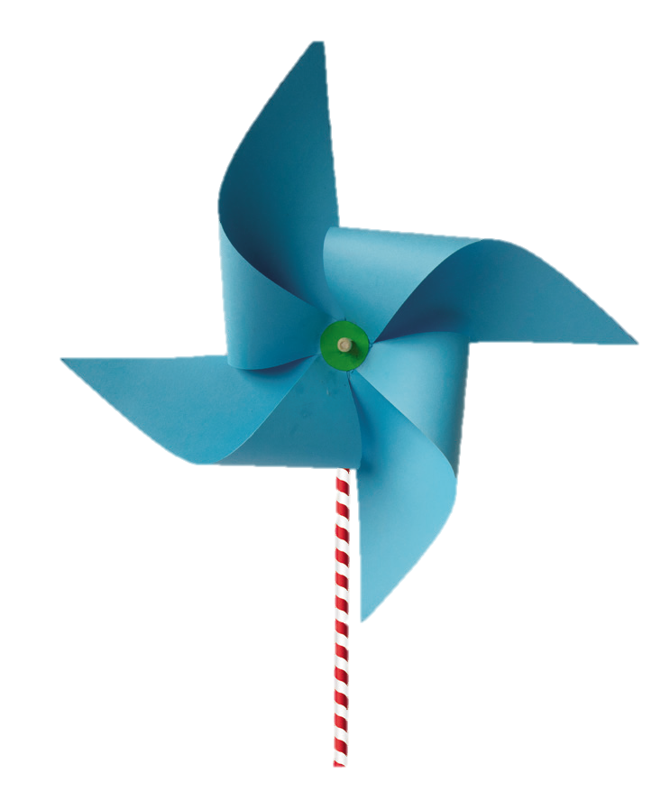

THẢO LUẬN NHÓM ĐÔI
Quan sát mẫu, đọc nội dung trong trang 58 SGK Mục A và thực hiện yêu cầu:
Em hãy nêu tên các bộ phận chính của chong chóng đồ chơi.
Hãy nêu yêu cầu sản phẩm chong chóng đồ chơi.

Slide 8
THẢO LUẬN NHÓM ĐÔI
Quan sát mẫu, đọc nội dung trong trang 58 SGK Mục A và thực hiện yêu cầu:
Chong chóng đồ chơi gồm cánh, thân và trục quay chong chóng.
Yêu cầu sản phẩm: đầy đủ các bộ phận; chắc chắn, cân đối; cánh quay đều; trang trí đẹp.

Slide 9
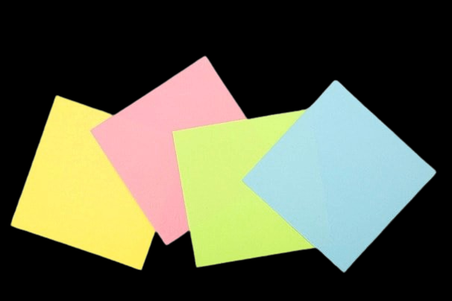


B
Chuẩn bị vật liệu và dụng cụ

Slide 10
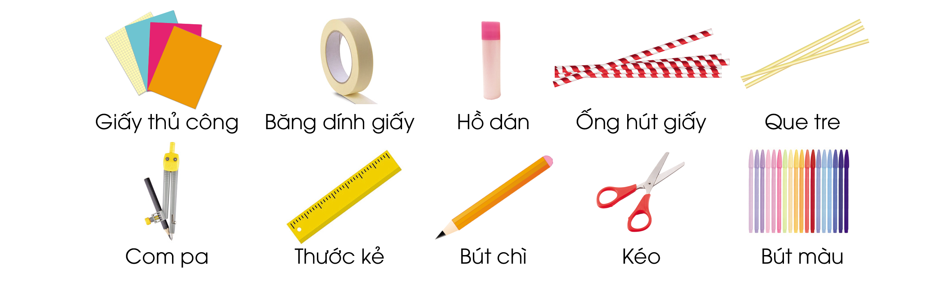
THẢO LUẬN NHÓM
Làm việc theo nhóm (4 HS/nhóm), quan sát sản phẩm mẫu, hình ảnh các dụng cụ, vật liệu và thảo luận lựa chọn dụng cụ, vật liệu và tính toán số lượng cần thiết.

Slide 11
Bảng gợi ý
TT | Tên gọi | Tác dụng | Số lượng
1 | Giấy thủ công | Làm cánh chong chóng | 1 tờ
2 | ... | ... | ...
3 | ... | ... | ...

Slide 12
HƯỚNG DẪN TRẢ LỜI
TT | Tên gọi | Tác dụng | Số lượng
1 | Giấy thủ công | Làm cánh chong chóng | 1 tờ
2 | Que tre | Làm trục quay cánh chong chóng. | 1 Que (dài 5 cm)
3 | Ống hút giấy | Làm thân, đỡ trục quay cánh chong chóng. | 2 chiếc
4 | Thước kẻ, kéo, com pa, bút chì | - Vẽ và cắt hình vuông, hình tròn. - Đục lỗ tâm cánh chong chóng. | 1 bộ

Slide 13
HƯỚNG DẪN TRẢ LỜI
TT | Tên gọi | Tác dụng | Số lượng
5 | Băng dính giấy | - Cố định thân và ống đỡ trục quay cánh chong chóng. - Tạo chốt chặn 2 đầu trục quay cánh chong chóng. | 1 cuộn
6 | Hồ dán | Dán các mép giấy vào tâm để tạo thành cánh chong chóng. | 1 lọ
7 | Bút màu | Trang trí sản phẩm. | 1 bộ

Slide 14

C
Các bước tiến hành

Slide 15
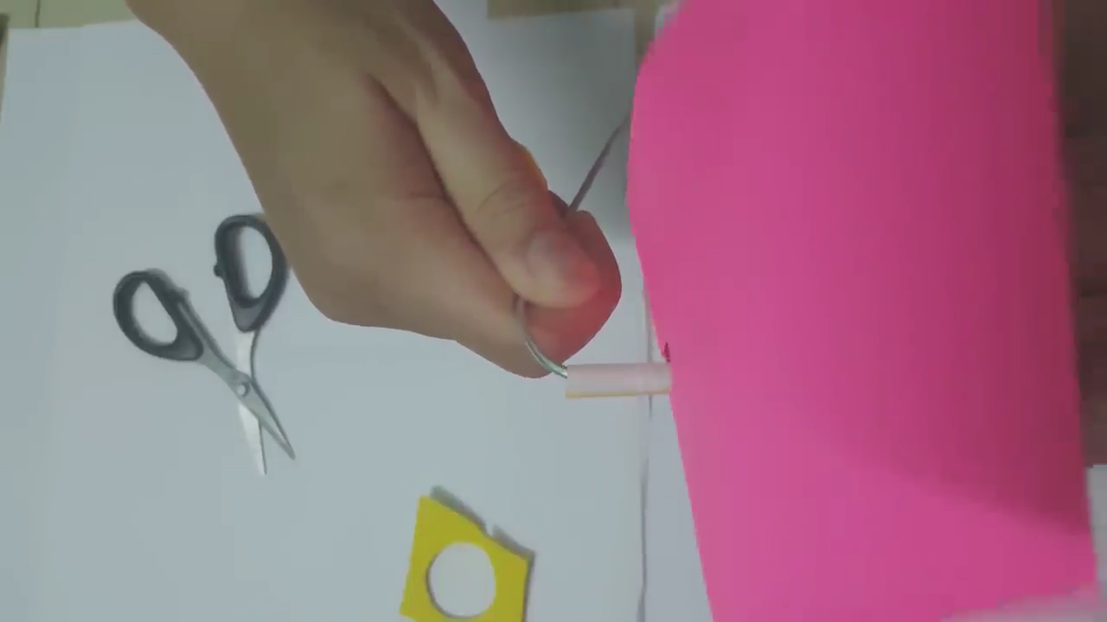
Quan sát video hướng dẫn làm chong chóng:

Slide 16
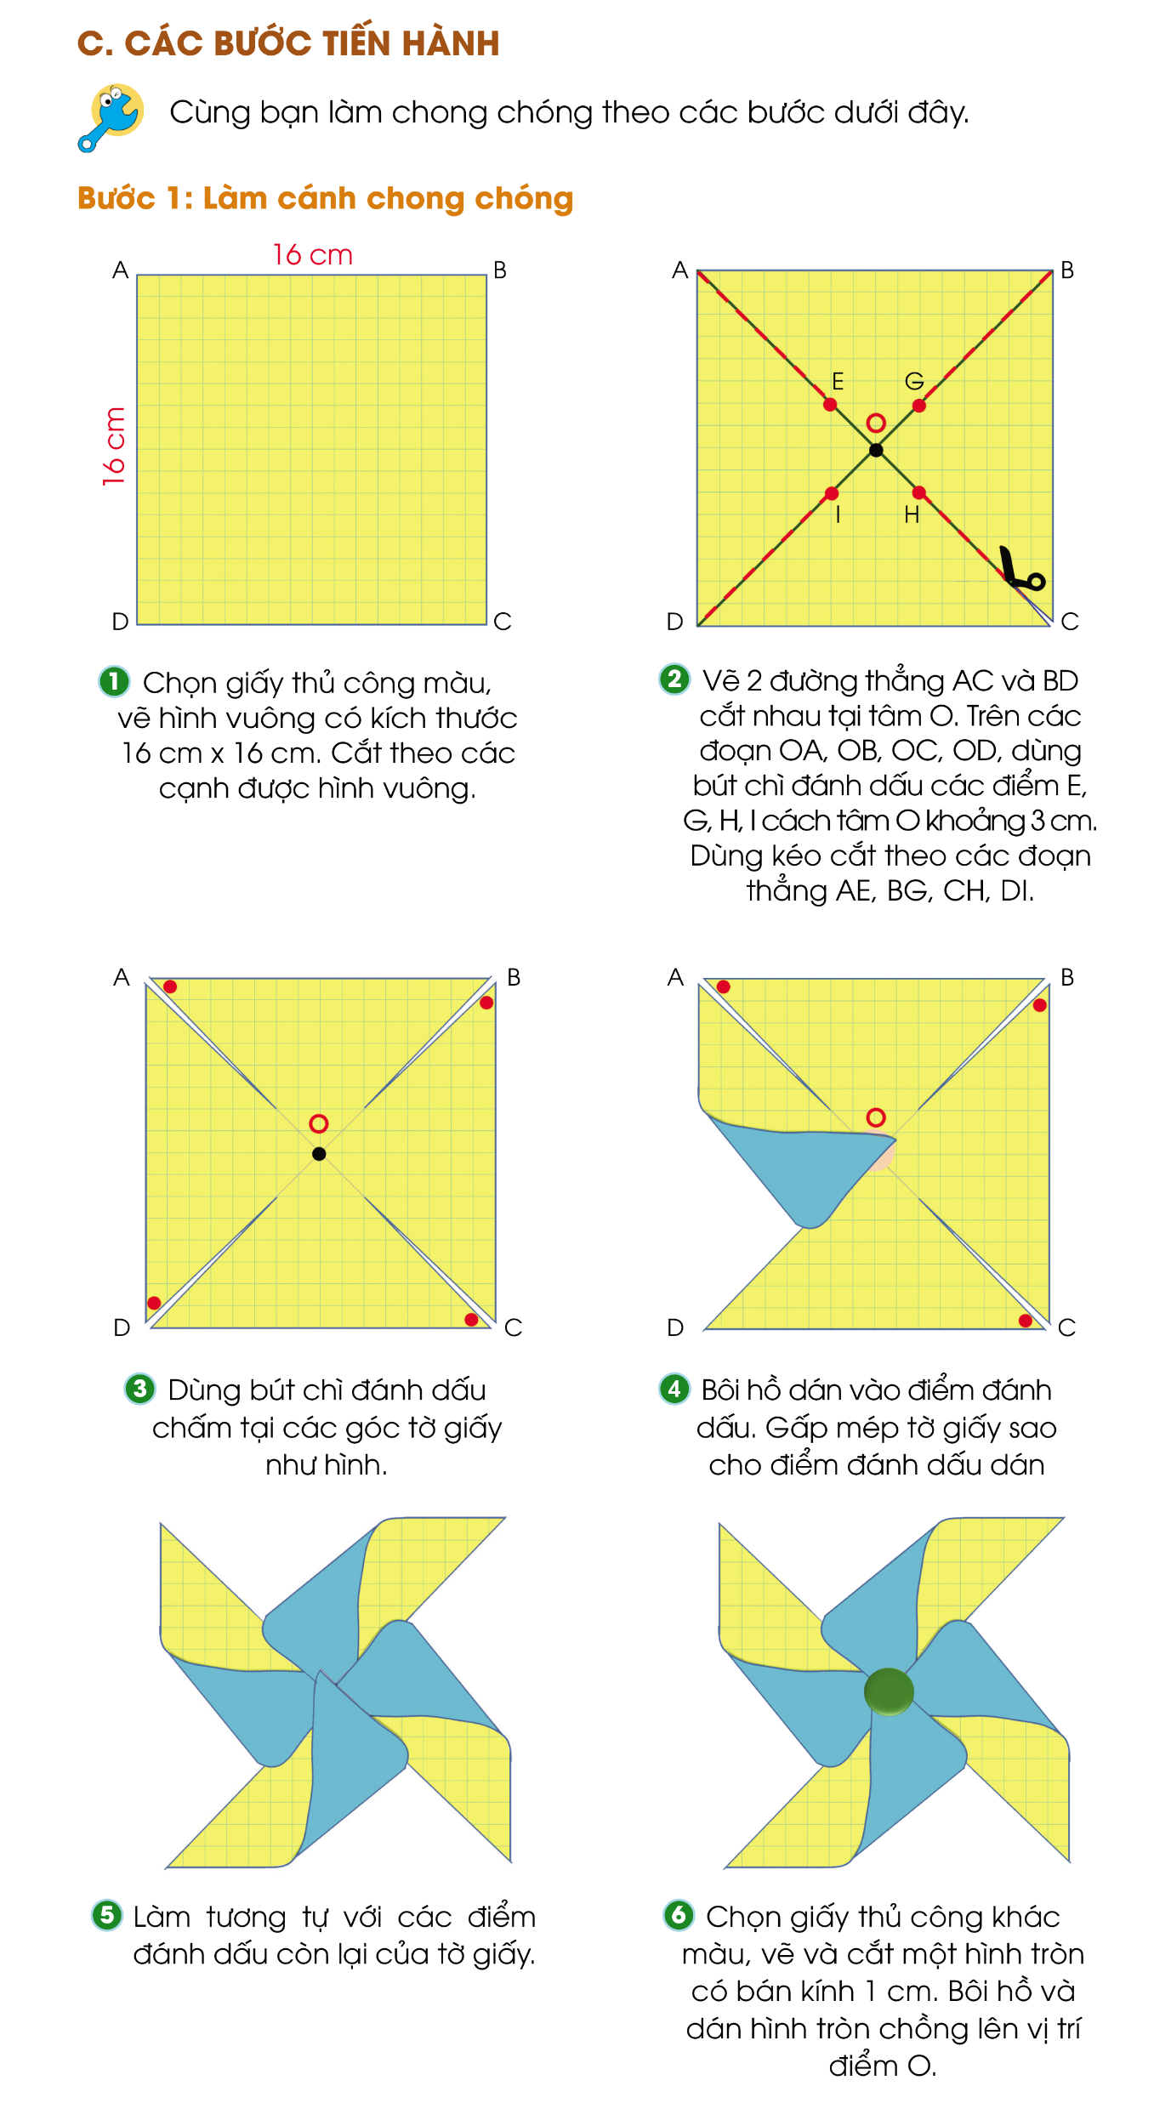
CÁC BƯỚC LÀM CHONG CHÓNG
Bước 1: Làm cánh chong chóng

Slide 17
CÁC BƯỚC LÀM CHONG CHÓNG
Bước 1: Làm cánh chong chóng

Slide 18
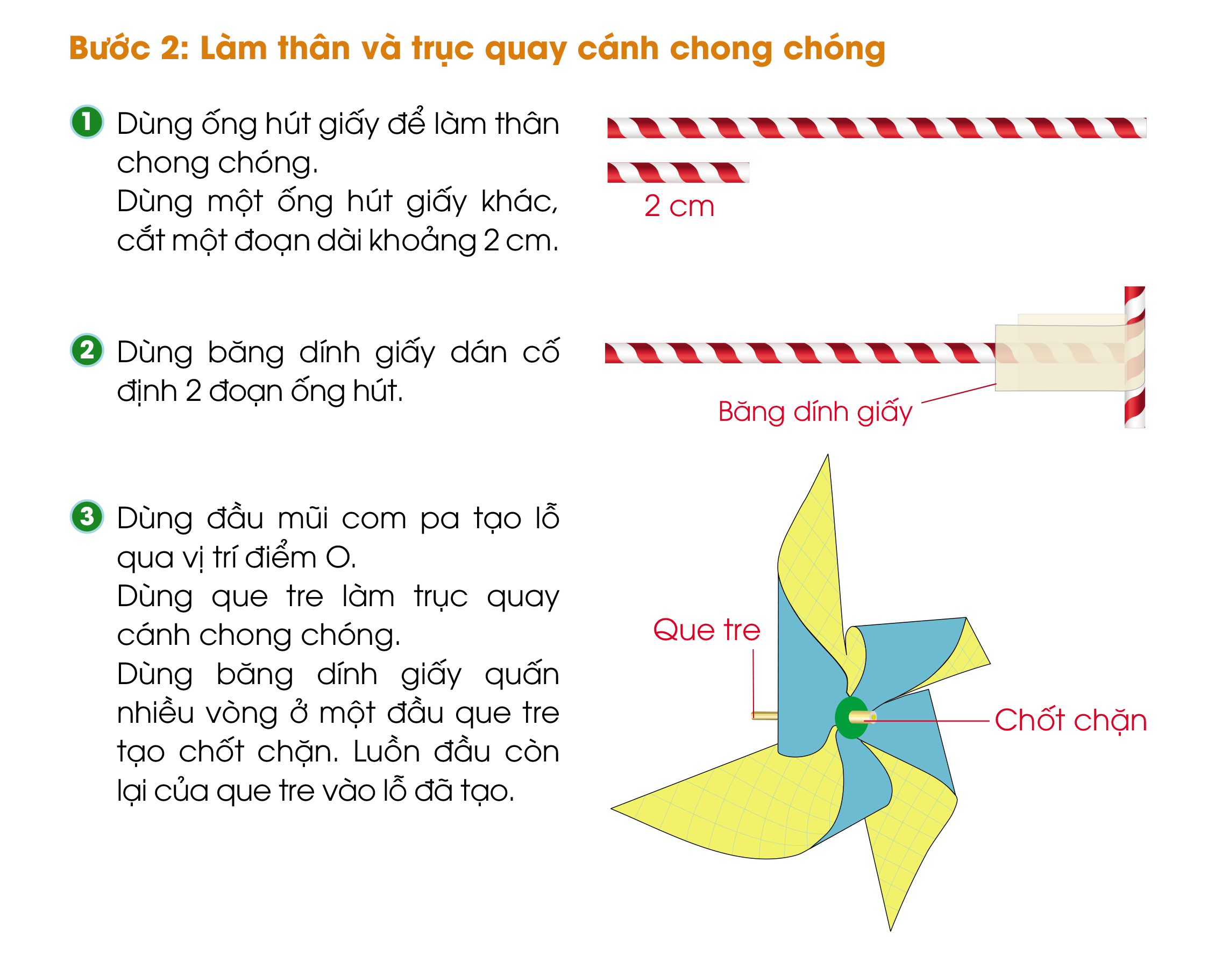
CÁC BƯỚC LÀM CHONG CHÓNG
Bước 2. Làm thân và trục quay cánh chong chóng
(1) Dùng ống hút giấy để làm thân chong chóng. Dùng một ống hút giấy khác, cắt một đoàn dài khoảng 2 cm.
(2) Dùng băng dính giấy dán cố định 2 đoạn ống hút.

Slide 19
CÁC BƯỚC LÀM CHONG CHÓNG
Bước 2. Làm thân và trục quay cánh chong chóng
(3) Dùng đầu mũi com pa tạo lỗ qua vị trí điểm O.
Dùng que tre làm trục quay cánh chong chóng.
Dùng băng dính giấy quấn nhiều vòng ở một đầu que tre tạo chốt chặn. Luồn đầu còn lại của que tre vào lỗ đã tạo.

Slide 20
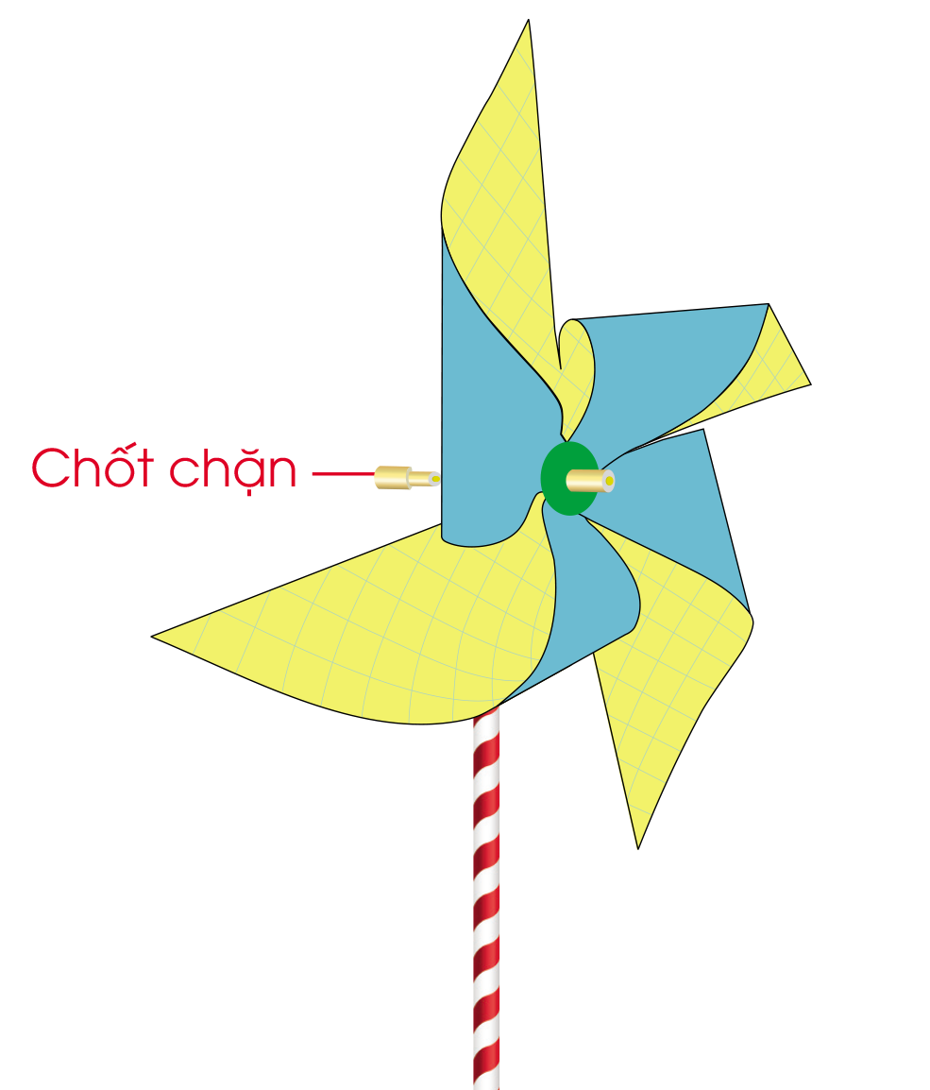
CÁC BƯỚC LÀM CHONG CHÓNG
Bước 3. Lắp ghép các bộ phận để tạo thành chong chóng
Luồn trục quay vào đoạn ống hút ngắn của thân chong chóng.
Dùng băng dính giấy quấn nhiều vòng vào đầu phần còn lại của trục quay để tạo chốt chặn.

Slide 21

CÁC BƯỚC LÀM CHONG CHÓNG
Bước 4. Kiểm tra sản phẩm
Thổi vào cánh của chong chóng, quan sát cánh chuyển động.
Bước 5. Trang trí
Dùng bút màu để trang trí cánh chong chóng theo ý thích.

Slide 22
MỘT SỐ THAO TÁC KHÓ
Bước 1 (thao tác 4, 5): Thao tác bôi hồ dán và gấp mép tờ giấy dán chồng lên nhau.

Slide 23
MỘT SỐ THAO TÁC KHÓ
Bước 2 (thao tác 2): Dán băng dính giấy cố định 2 đoạn ống hút. Nên dùng băng dính giấy khổ nhỏ (0,5 cm).
Bước 2 (thao tác 3): Tạo chốt chặn, đục lỗ tâm, luồn que tre vào lỗ tâm.

Slide 24
MỘT SỐ THAO TÁC KHÓ
Bước 3: Tạo chốt chặn cuối trục quay, cánh chong chóng không được chạm vào thân.
Bước 4: Thổi vào các vị trí cánh khác nhau để nhận biết vị trí cánh quay nhanh và đều.

Slide 25
TRÌNH TỰ CÁC BƯỚC CHÍNH LÀM CHONG CHÓNG
Bước 1. Làm cánh chong chóng.
Bước 2. Làm thân và trục quay cánh chong chóng.
Bước 3. Lắp ghép các bộ phận để tạo thành chong chóng.
Bước 4. Kiểm tra sản phẩm.
Bước 5. Trang trí.

Slide 26
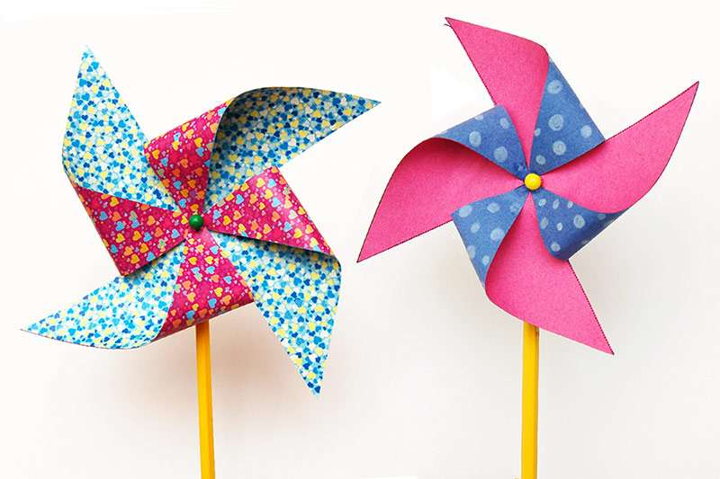
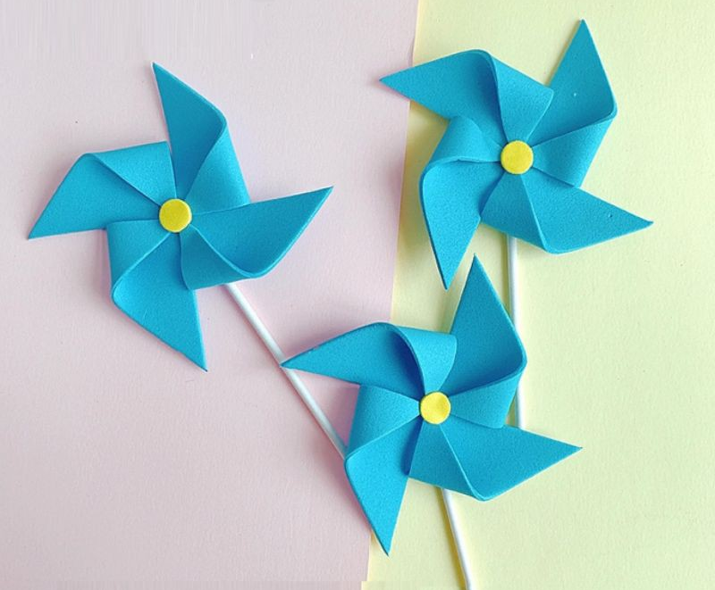
THỰC HÀNH THEO NHÓM
Chuẩn bị đầy đủ số lượng các dụng cụ, vật liệu cho các thành viên sử dụng.
Các thành viên trong nhóm thảo luận, hỗ trợ nhau cùng thực hiện các bước đảm bảo yêu cầu kĩ thuật, thẩm mĩ.
Chơi thử chong chóng sau khi hoàn thành, điều chỉnh để chong chóng hoạt động tốt và trang trí cho chong chóng.

Slide 27
TÍNH CHI PHÍ CHONG CHÓNG ĐỒ CHƠI TỰ LÀM
Bước 1: Liệt kê và viết tên các vật liệu cần mua vào cột 1.
Bước 2: Tìm giá tiền mua từng vật liệu.
Bước 3: Tính tổng tiền mua từng vật liệu, ghi kết quả vào cột 4. Tổng tiền = số lượng (cột 2) × giá tiền (cột 3).
Bước 4: Tính tổng chi phí làm đồ chơi. Tổng chi phí = tổng tiền mua các vật liệu.

Slide 28
TÍNH CHI PHÍ CHONG CHÓNG ĐỒ CHƠI TỰ LÀM
Vật liệu (1) | Số lượng (2) | Giá tiền (đồng) (3) | Tổng tiền (đồng) (4)
Giấy thủ công | ? | ? | ?
Ống hút giấy | ? | ? | ?
? | ? | ? | ?
Tổng chi phí |  |  | ?

Slide 29

D
Báo cáo
và đánh giá

Slide 30
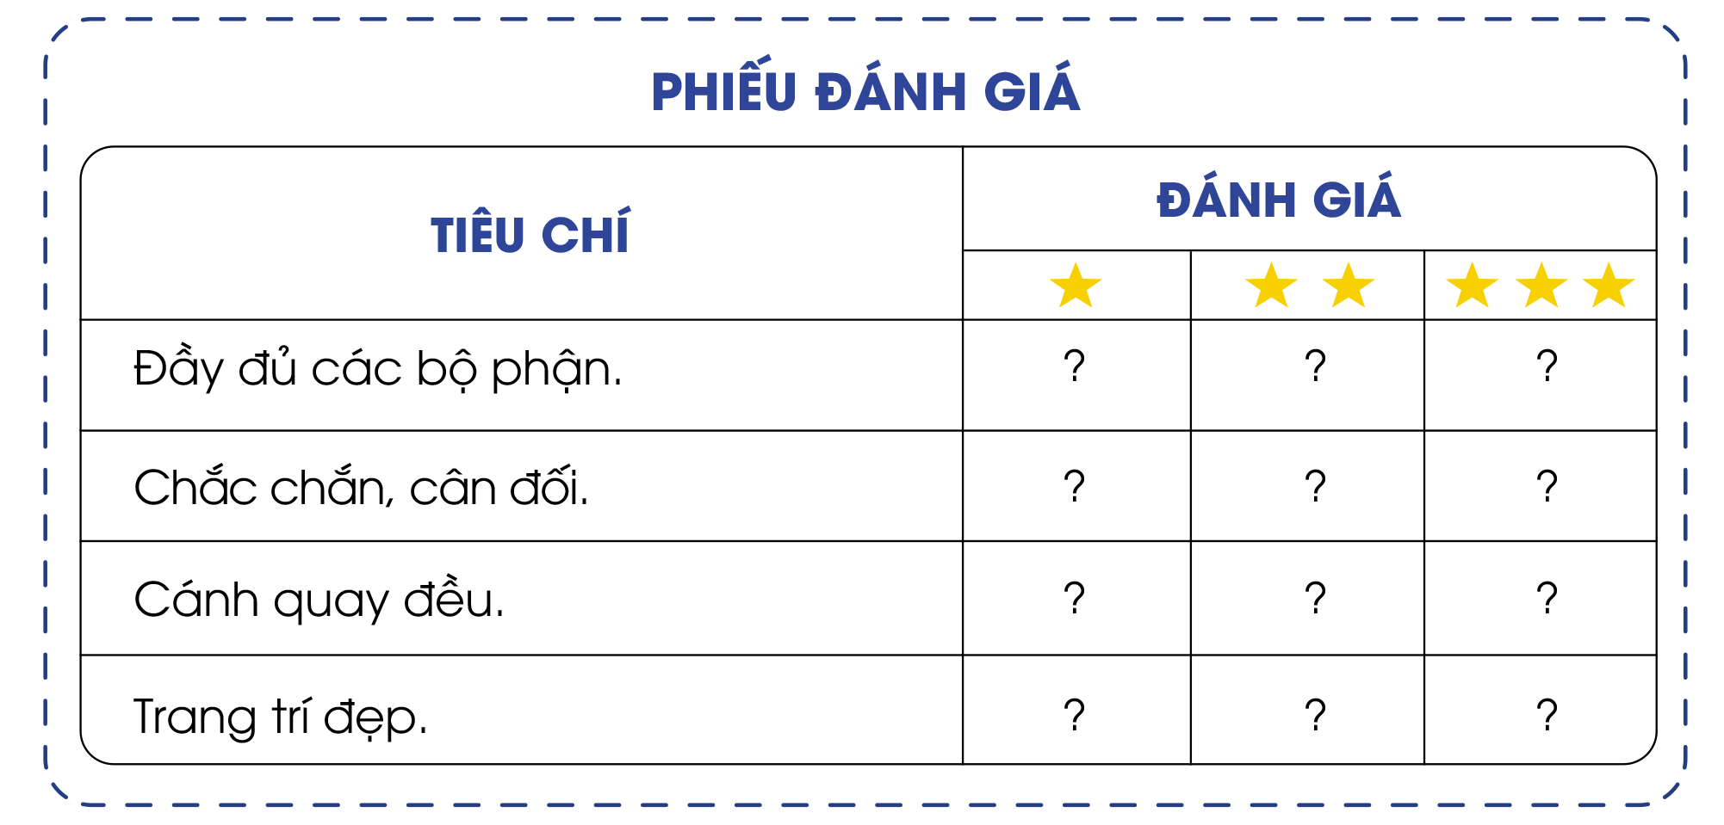
Yêu cầu
Trưng bày sản phẩm của mình và giới thiệu sản phẩm do mình làm ra.
Nhận xét sản phẩm của bạn dựa vào các tiêu chí trong phiếu đánh giá.

Slide 31


Slide 32


Trò chơi “Ai quay nhanh hơn?”
Luật chơi
Thổi hơi vào cánh chong chóng xem ai quay nhanh hơn, đều hơn sẽ chiến thắng.

Slide 33

Hướng dẫn về nhà
01
Ôn tập lại nội dung bài học ngày hôm nay.
02
Hoàn thành các nhiệm vụ được giao về nhà.
03
Chuẩn bị cho bài học mới, Bài 13. Làm đèn lồng.

Slide 34


Slide 35


Để kết nối cộng đồng giáo viên và nhận thêm nhiều tài liệu giảng dạy,
mời quý thầy cô tham gia Group Facebook
theo đường link:
Hoc10 – Đồng hành cùng giáo viên tiểu học
Hoặc truy cập qua QR code

